Slide 1

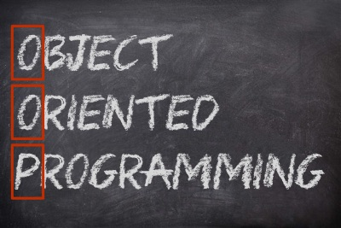

Полиморфизъм
Много форми на обектите и извикване през базов интерфейс
ООП
Учителски екип
Обучение за ИТ кариера
https://it-kariera.mon.bg/e-learning/

Slide 2
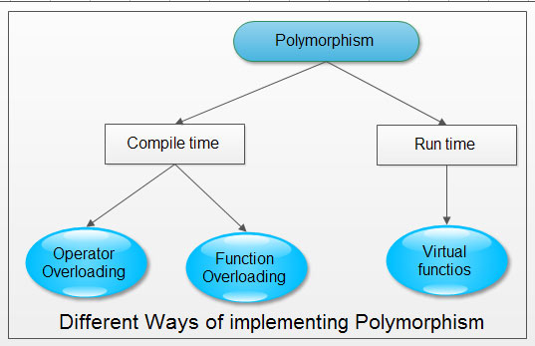

Съдържание
Какво е полиморфизъм?
Видове полиморфизъм

Slide 3
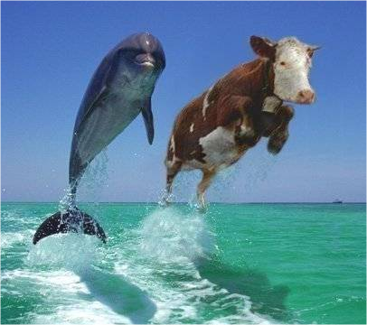
Полиморфизъм
3

Slide 4
Какво е полиморфизъм?
От гръцки
Polus
(много)
Morphe
(форми)
Polumorphos
Това е нещо подобно на дума с няколко различни значения, в зависимост от контекста
Notes:
Polymorphism is the ability of an object to take on many forms. The most common use of polymorphism in OOP occurs when a parent class reference is used to refer to a child class object.

Slide 5
Полиморфизъм в ООП
Възможността на обект да заема много форми
public interface IAnimal {}
public abstract class Mammal {}
public class Person : Mammal, IAnimal {}
Person IS-A Person
Person IS-A Animal
Person IS-A Mammal
Person IS-A Object

Slide 6
Референтен тип и обектен тип
public class Person : Mammal, Animal {}
Animal person = new Person();
Mammal personOne = new Person();
Person personTwo = new Person();
Референтен тип
Обектен тип
Променливите са запазени в референтен тип
Може да използвате само референтни методи
Ако имате нужда от обектен метод, трябва да го преобразувате или да го презапишете

Slide 7
Ключова дума – is
Проверява дали обекта е инстанция на специфичен клас
public class Person : Mammal, Animal {}
Animal person = new Person();
Mammal personOne = new Person();
Person personTwo = new Person();
if (person is Person)
{
((Person) person).getSalary();
}
Проверка на обектния тип на person
Преобразуване на обектния тип и използване на методите му

Slide 8
Ключова дума – is (2)
Всеки път, когато усетиш, че пишеш код от типа „ако обекта е от тип T1, то направи нещо, но ако е от тип T2, то направи друго нещо“, си забий шамар.
От Effective C++, автор: Scott Meyers

Slide 9
Типове полиморфизъм
Полиморфизъм по време на изпълнение
Полиморфизъм по време на компилиране
public class Shape {}
public class Circle : Shape {}
public static void main(String[] args) {
Shape shape = new Circle()
}
Презаписване на метод
public static void main(String[] args) {
int Sum(int a, int b, int c)
double Sum(Double a, Double b)
}
Презареждане на метод

Slide 10
Полиморфизъм по време на компилиране
Презареждане на метод
Известен и като статичен полиморфизъм
Метод с едно и също име може да се различава по:
Брой параметри
Тип на параметрите
Поредицата от типовете на параметрите
public static void Main() {
static int MyMethod(int a, int b) {}
static double MyMethod(double a, double b) {}
}

Slide 11
Полиморфизъм по време на изпълнението
Използва се презаписващ метод
public static void Main()
{
Rectangle rect = new Rectangle(3.0, 4.0);
Rectangle square = new Square(4.0);
Console.WriteLine(rect.Area());
Console.WriteLine (square.Area());
}
Презапис на метод

Slide 12
Полиморфизъм по време на изпълнението (2)
Също известен като динамичен полиморфизъм
public class Rectangle {
public double Area() {
return this.a * this.b;
}
}
public class Square : Rectangle {
public double Area() { return this.a * this.a;
}
}
Презаписване на метод
Notes:
Demo (look at View -> Notes Page)
public static void main(String[] args) {
Vegetarian babyDeer = new Deer();
Vegetarian babyElephant = new Elephant();
List<Vegetarian> vegetarianAnimals = new ArrayList<>();
vegetarianAnimals.add(babyDeer);
vegetarianAnimals.add(babyElephant);
}

Slide 13
Полиморфизъм
https://it-kariera.mon.bg/e-learning/

Slide 14

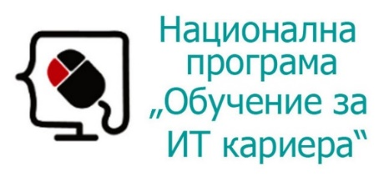


Министерство на образованието и науката (МОН)
Настоящият курс (презентации, примери, задачи, упражнения и др.) е разработен за нуждите на Национална програма "Обучение за ИТ кариера" на МОН за подготовка по професия "Приложен програмист"
Курсът е базиран на учебно съдържание и методика, предоставени от фондация "Софтуерен университет" и се разпространява под свободен лиценз CC-BY-NC-SA

